Slide 1

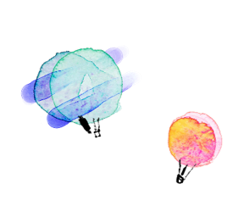

Bài 9: Giữ vệ sinh trường học
Notes:
Kết nối tri thức với cuộc sống

Slide 2
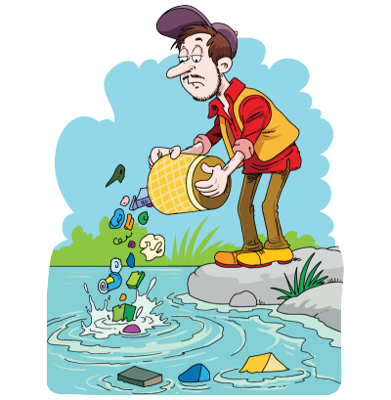
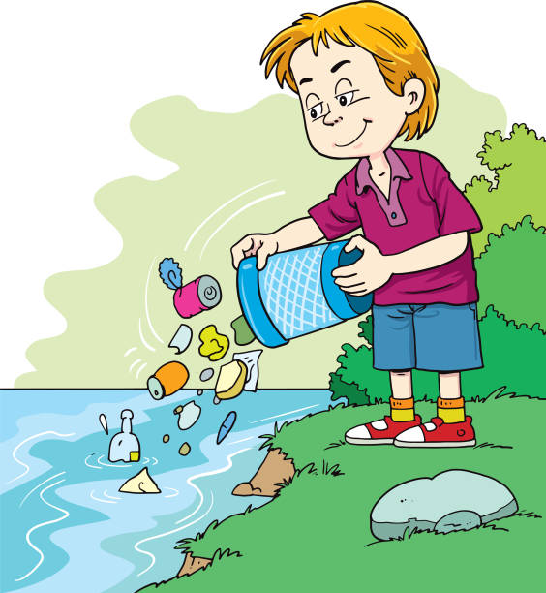
Môi trường biển, sông, hồ đang bị ô nhiễm do rác thải của con người. Hãy cứu các loài sinh vật dưới biển bằng cách dọn sạch rác qua việc trả lời đúng các câu hỏi.

Slide 3
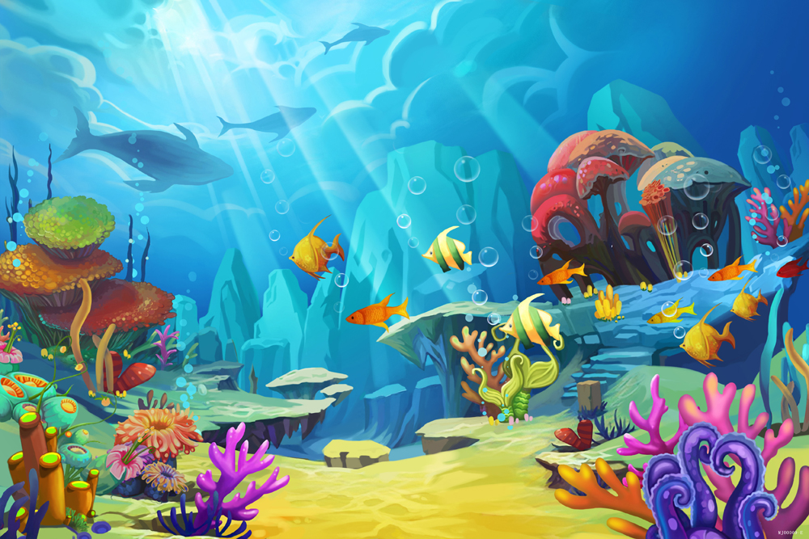




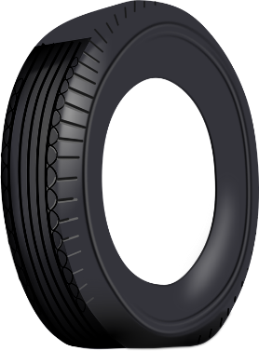
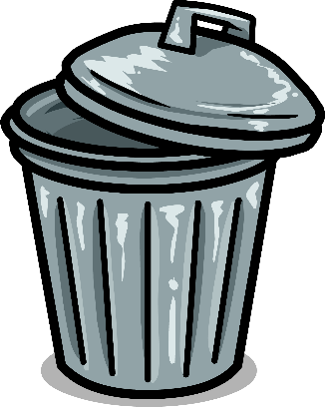
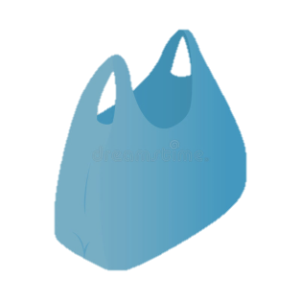


DỌN SẠCH
ĐẠI DƯƠNG

Slide 4

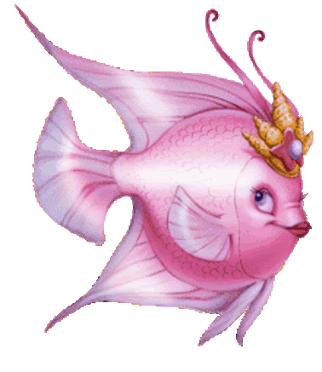

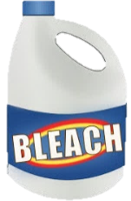
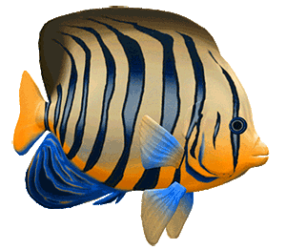
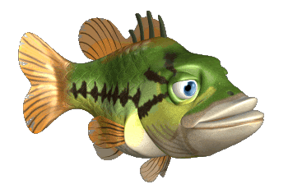
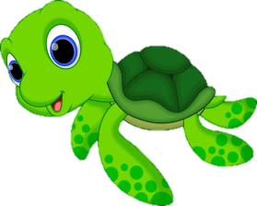
1
3
4
2

Slide 5


Miếng vải nhỏ có hai quai,
Khi đi đường bụi đeo ngay cho mình - Là gì?
Khẩu trang/băng khẩu

Slide 6
Nghịch nước ở nhà vệ sinh là hành vi an toàn hay không an toàn?
Không an toàn

Slide 7
Vứt rác ra sân trường là việc nên làm hay không nên làm?
Không nên làm

Slide 8
Tự ý vào bể bơi là hành động nên làm hay không nên làm?
Không nên làm
Notes:
Kết nối tri thức với cuộc sống

